Slide 1


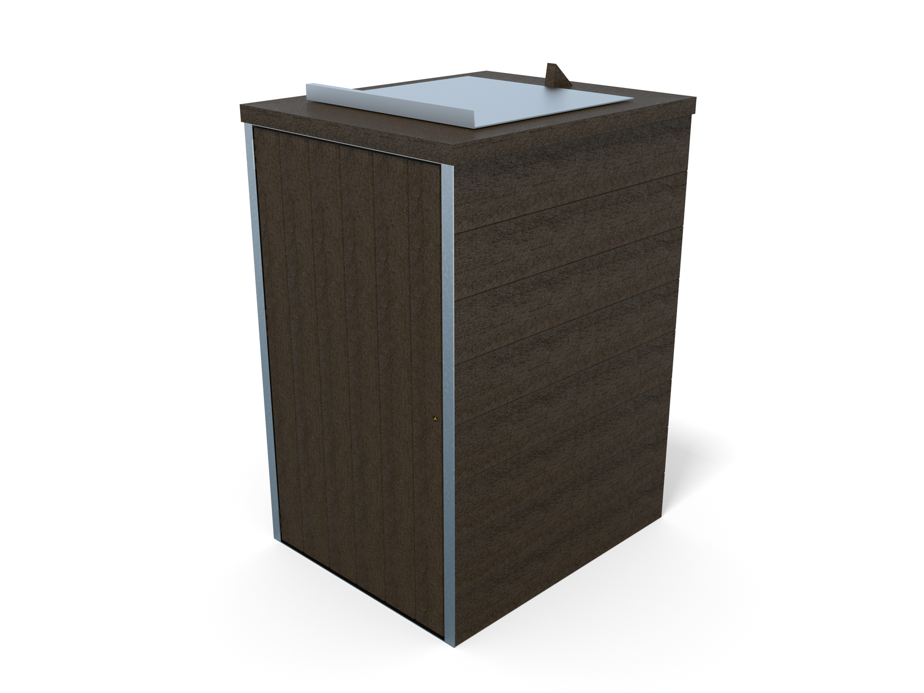




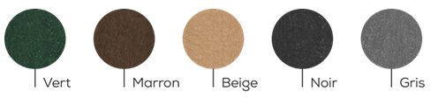
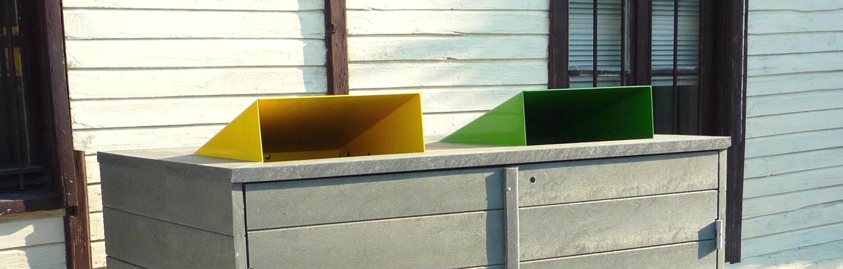
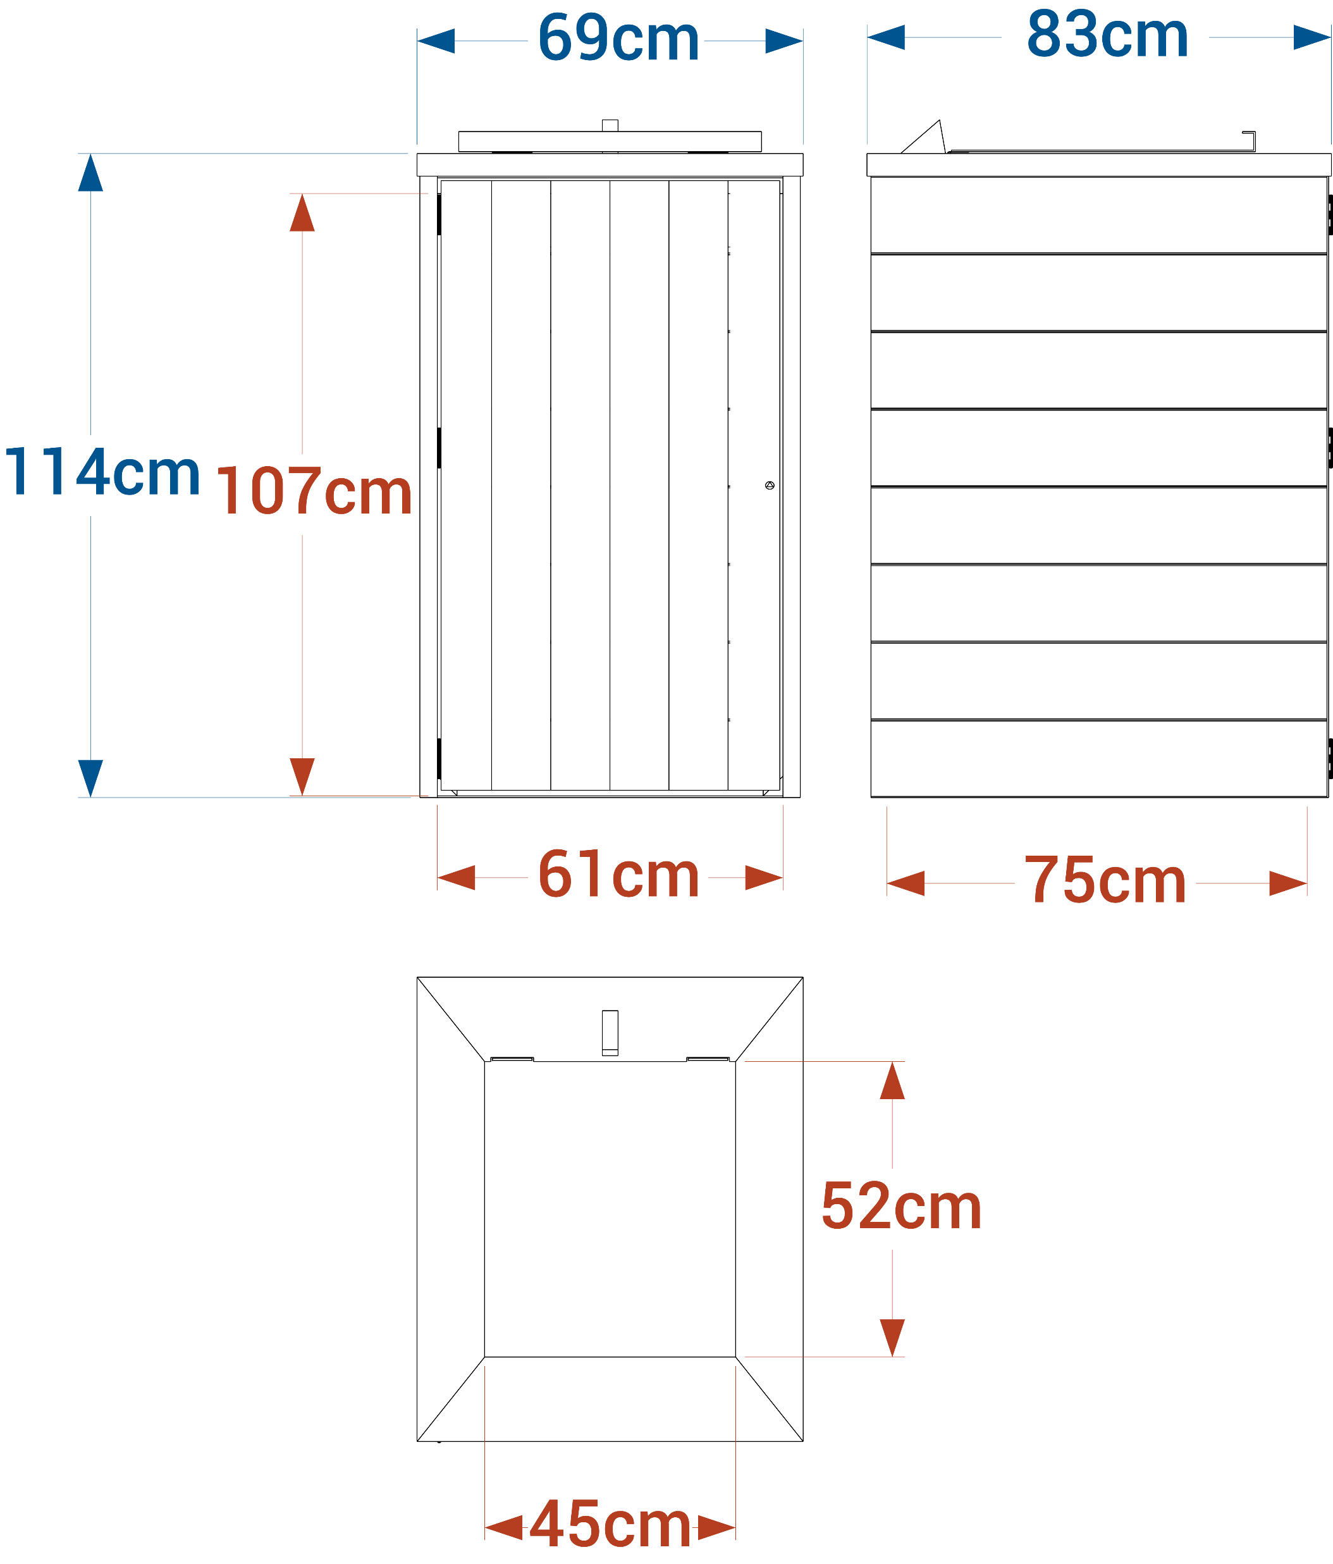
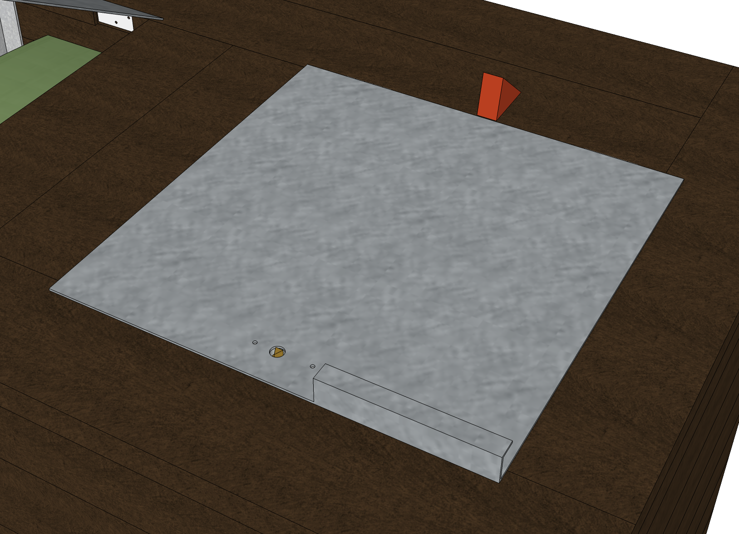
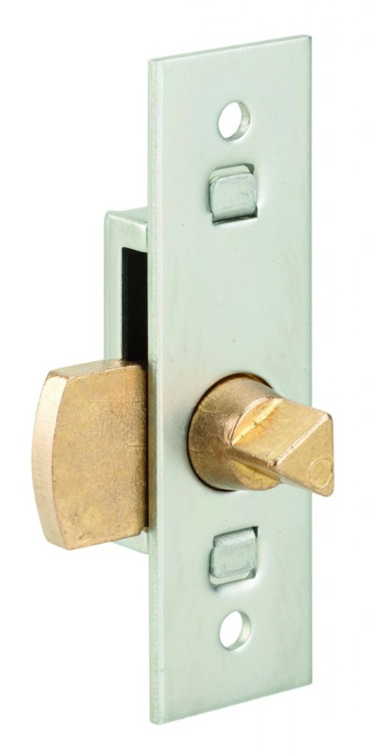




ABRI CONTENEUR 1 BAC
Représente environ 3 620 bouteilles en plastique
Abri conteneur 1 bac 240 L
RÉF. 18.AC2R.1
3 620
Dimensions L.69 x P.83 x H.114 cm
Dimensions intérieures L.61 x P.75 x H.107 cm
Habillage en planches languette et rainure d’épaisseur 2,8 cm
Ossature en acier galvanisé
Trappe en aluminium
Trappe verrouillable - en option
Passage de trappe 45 x 52 cm
Porte avec verrouillage par clé triangle
Casquettes H.15 ou 30 cm – réf. 18.CASQH15 ou réf. 18.CASQH30 (en option)
Fixation par 4 équerres et vis penture - inclus
Poids : 117 kg
Livré monté
Casquettes – réf. 18.CASQH15 ou 18.CASQH30 (en option)
Option : Verrouillage des trappes par clé triangle
Coloris non contractuels
Étude adaptée
Écologique
Sans Entretien
Imputrescible
contact@espaceurbain.fr
www.espaceurbain.fr
ESPACE URBAIN 27 bd des Nations 14540 Castine en Plaine | tél : 02 61 53 07 50 | contact@espaceurbain.fr
27 BD Des Nations 14540 Castine en Plaine Tél : 02 61 53 07 50
27 BD DES Nations 14540 Castine en Plaine Tél : 02 61 53 07 50

Slide 2



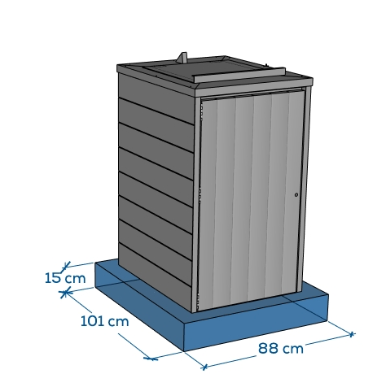





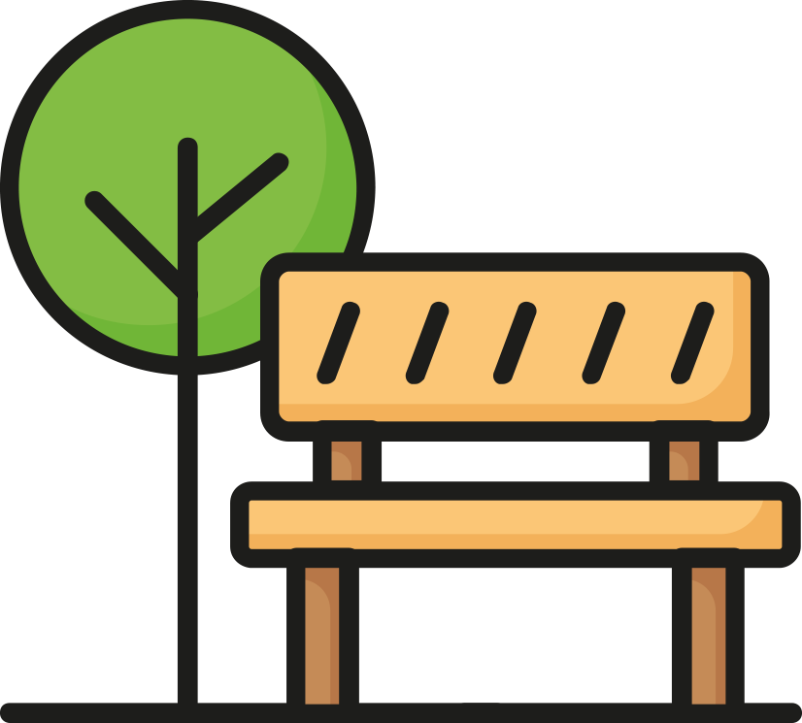




Scellement
Scellement sur dalle béton, dimension minimum 101 x 88 x 15 cm
Les dimensions sont à titre indicatif, elles sont à adapter à la nature de votre sol.
Coloris non contractuels
Étude adaptée
Écologique
Sans Entretien
Imputrescible
contact@espaceurbain.fr
www.espaceurbain.fr
ESPACE URBAIN 27 bd des Nations 14540 Castine en Plaine | tél : 02 61 53 07 50 | contact@espaceurbain.fr
27 BD Des Nations 14540 Castine en Plaine Tél : 02 61 53 07 50
27 BD DES Nations 14540 Castine en Plaine Tél : 02 61 53 07 50

Slide 3
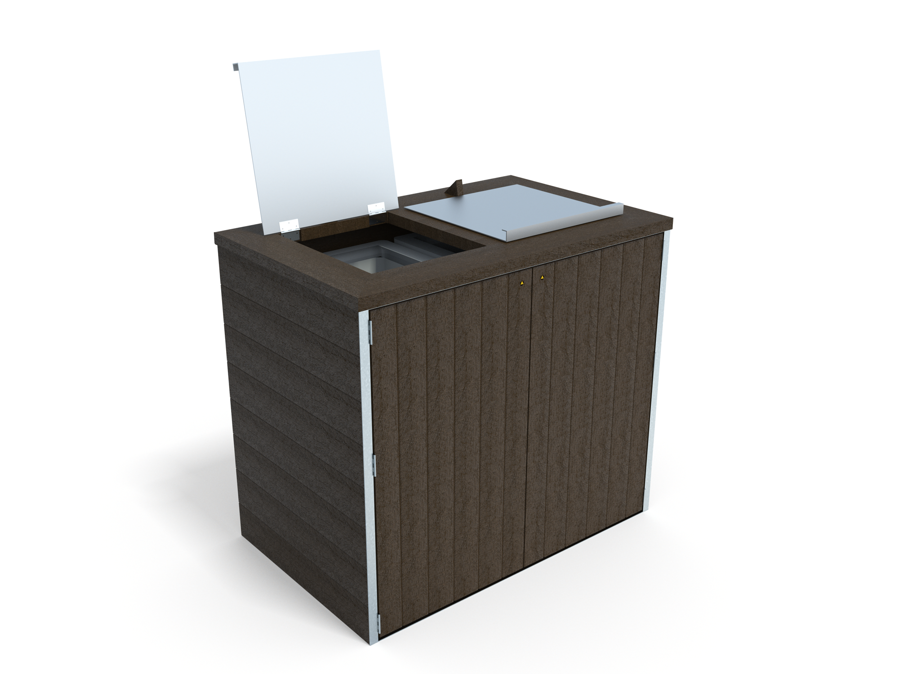
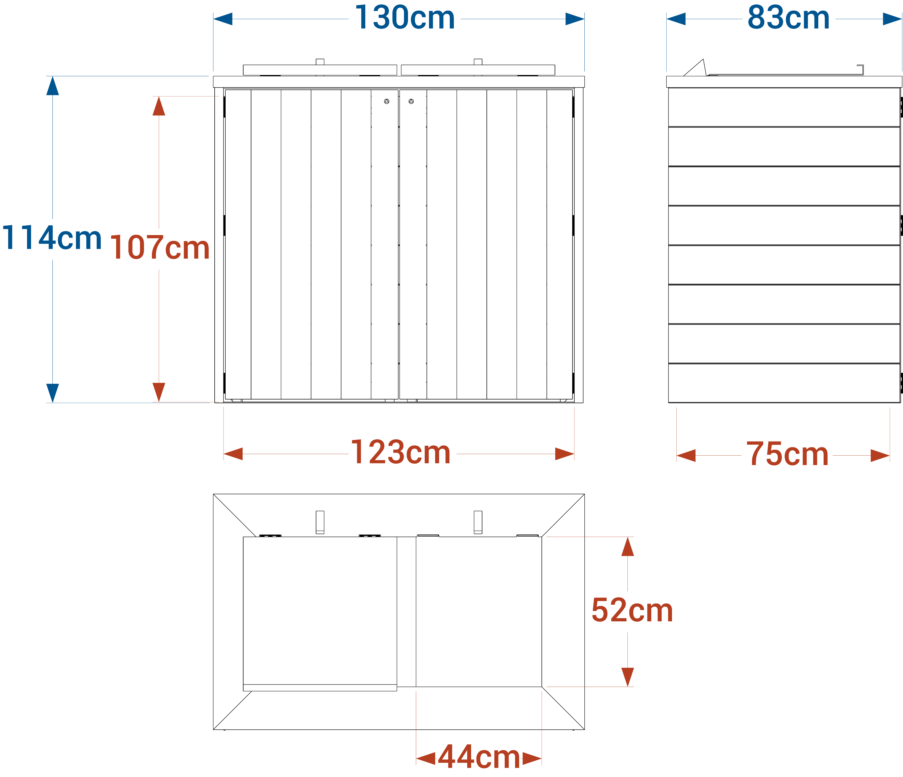
ABRI CONTENEUR 2 BACS
Abri conteneur 2 bac 240 L
RÉF. 18.AC2R.2
3 620
Dimensions L.130 x P.83 x H.114 cm
Dimensions intérieures L. 123 x P.75 x H.107 cm
Habillage en planches languette et rainure d’épaisseur 2,8 cm
Ossature en acier galvanisé
Trappe en aluminium
Trappe verrouillable – en option
Passage de trappe 44 x 52 cm
Porte double avec verrouillage par clé triangle
Casquettes H.15 ou 30 cm – réf. 18.CASQH15 ou réf. 18.CASQH30 (en option)
Fixation par 4 équerres et vis penture - inclus
Poids : 190 kg
Livré monté
Casquettes – réf. 18.CASQH15 ou 18.CASQH30 (en option)
Option : Verrouillage des trappes par clé triangle
Coloris non contractuels
Étude adaptée
Écologique
Sans Entretien
Imputrescible
contact@espaceurbain.fr
www.espaceurbain.fr
ESPACE URBAIN 27 bd des Nations 14540 Castine en Plaine | tél : 02 61 53 07 50 | contact@espaceurbain.fr
27 BD Des Nations 14540 Castine en Plaine Tél : 02 61 53 07 50
27 BD DES Nations 14540 Castine en Plaine Tél : 02 61 53 07 50

Slide 4
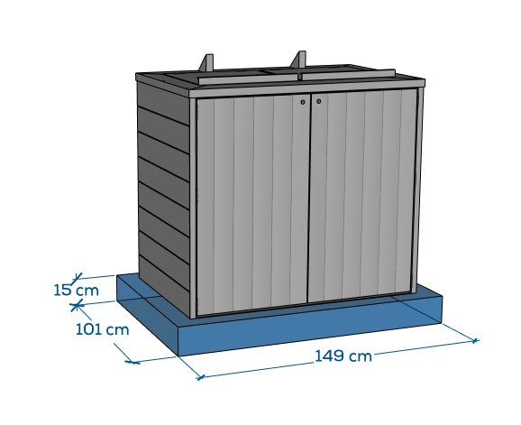
Scellement
Scellement sur dalle béton, dimension minimum 149 x 101 x 15 cm
Les dimensions sont à titre indicatif, elles sont à adapter à la nature de votre sol.
Coloris non contractuels
Étude adaptée
Écologique
Sans Entretien
Imputrescible
contact@espaceurbain.fr
www.espaceurbain.fr
ESPACE URBAIN 27 bd des Nations 14540 Castine en Plaine | tél : 02 61 53 07 50 | contact@espaceurbain.fr
27 BD Des Nations 14540 Castine en Plaine Tél : 02 61 53 07 50
27 BD DES Nations 14540 Castine en Plaine Tél : 02 61 53 07 50

